Slide 1

U I / U X
요 구 분 석
작성자 : 전은서

Slide 2


목 차
▣ 벤치마킹 특징 및 장점과 단점
▣ 페르소나
▣ 정보구조도
▣ 와이어프레임
작성자 : 전은서

Slide 3


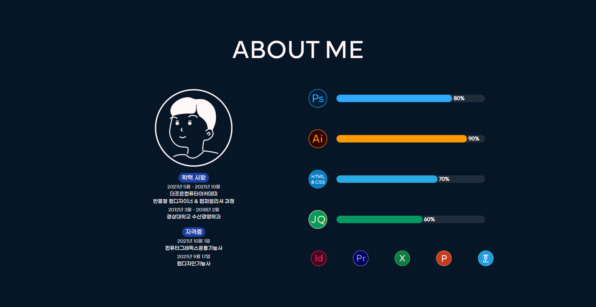
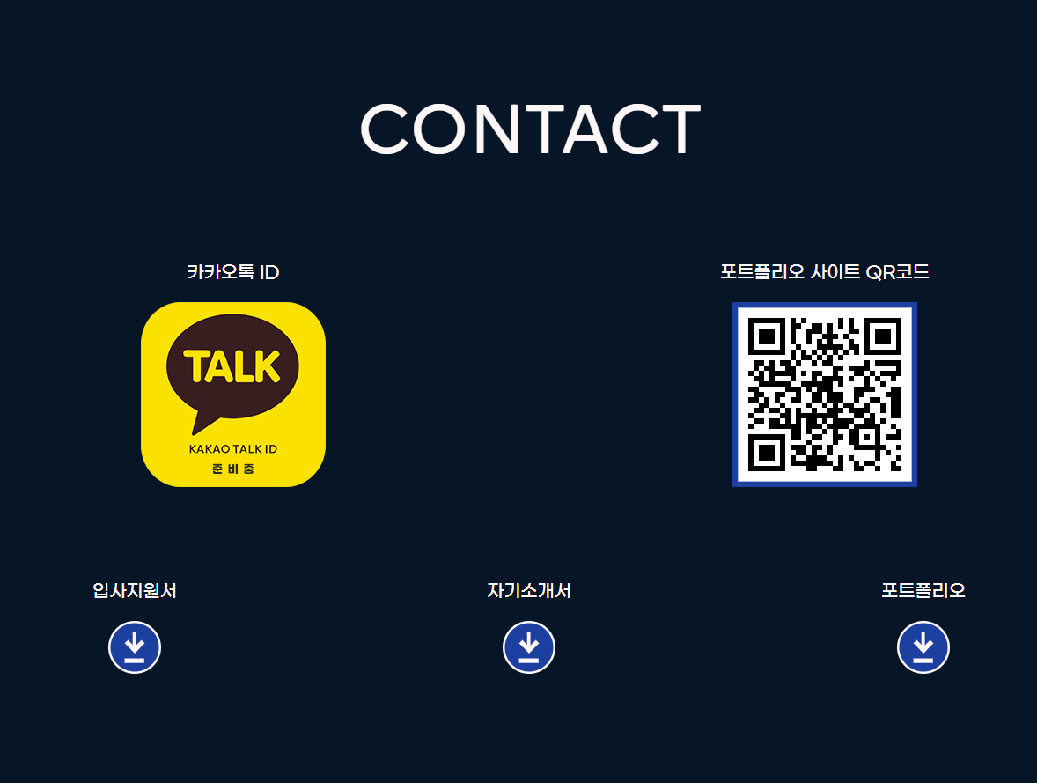
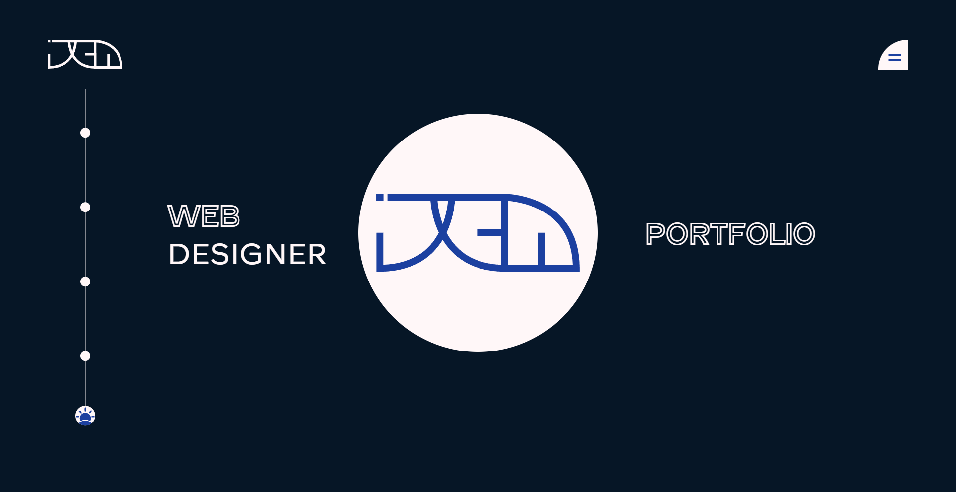
▣ 벤치마킹 특징 및 장점과 단점
⊙ About me
간단한 경력사항 설명과
본인의 스킬을 아이콘으로 표시하고
퍼센티지바를 이용해 가독성을 높였다.
⊙ Contact
본인의 포트폴리오에 접근이 쉽도록
QR코드로 표시했다.
장황한 설명 없이 이력서를 다운로드
할 수 있게 만들었다.
장 점
About me
Contact
⊙ Intro
내비게이션 메뉴에 항목이 눈에
보이게끔 표시하지 않았기 때문에
원하는 메뉴로 쉽게 이동할 수 없다.
단 점
Intro
출처 : http://jgangmin.com/portfolio.html
작성자 : 전은서

Slide 4
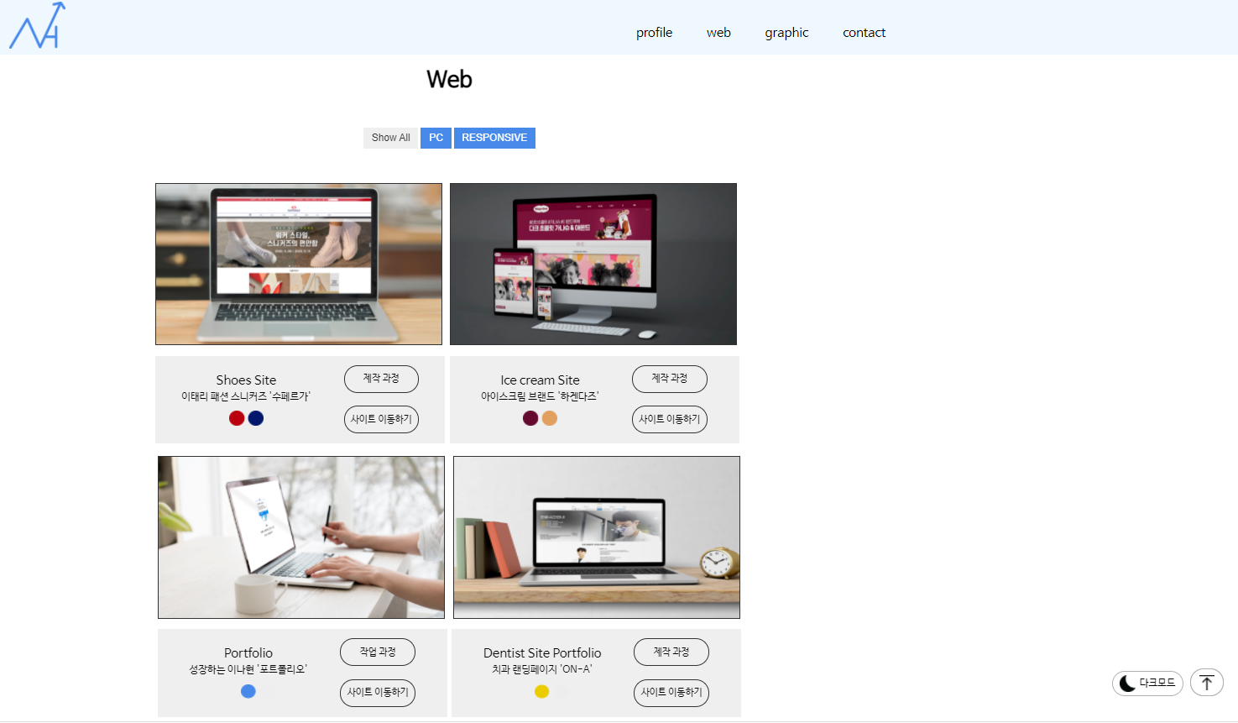

▣ 벤치마킹 특징 및 장점과 단점
⊙ Kategorie
상단에 내비게이션을 이용해 사용자가
원하는 메뉴로 쉽게 이동할 수 있도록
만들었다.
⊙ Dark Mode
간편하게 화면의 모드를 변경할 수
있도록 만들었다.
⊙ Scroll up
화면의 첫 페이지로 쉽게 이동할 수
있도록 만들었다.
장 점
단 점
⊙ Web - 작업과정
한눈에 들어오는 설명이 부족하다.
출처 : http://nahs2.com
작성자 : 전은서

Slide 5
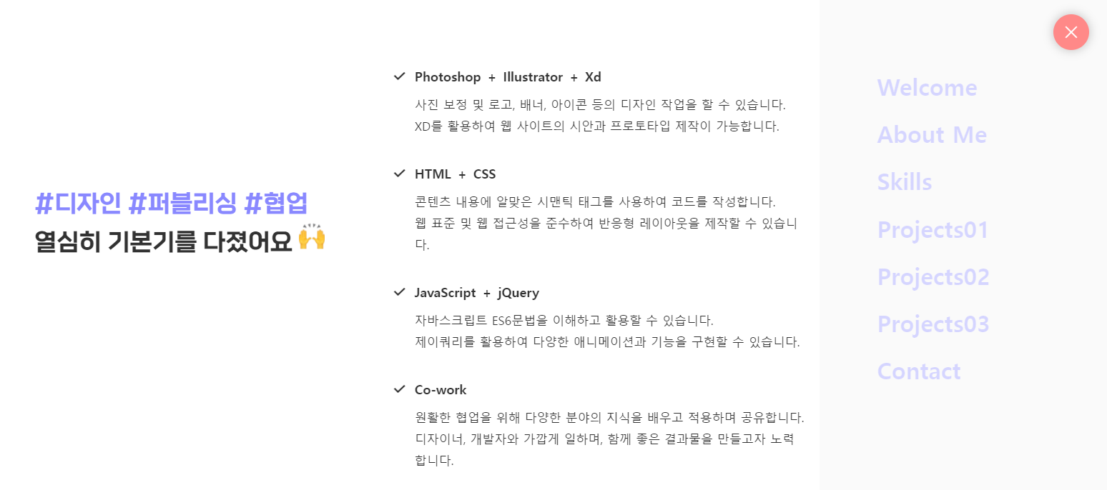
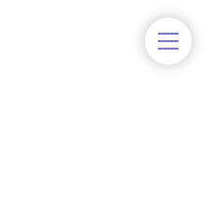
▣ 벤치마킹 특징 및 장점과 단점
⊙ Kategorie
편리한 이동을 위해 내비게이션을
이용했고 접어놓음으로
깔끔함을 더했다.
장 점
⊙ Skill
본인의 강점이 무엇인지 한눈에
드러나지 않고 많은 글자수로 인해
비교적 산만한 분위기를 연출한다.
단 점
출처 : http://www.bobaekim1212.com/
작성자 : 전은서

Slide 6


▣ 페르소나 1
이름 : 김프로
나이 : 42
성별 : 여성
직업 : ㅇㅇ산업 웹 개발자 팀장
성격 : 차분하고 깔끔한 스타일
저는 포트폴리오를 볼 때 가독성을 가장 중요시해요.
사진이나 자료보다 글이 더 많으면
한눈에 들어오지 않기 때문에 흥미가 떨어져서
창을 닫아버리기 마련이거든요.
조잡하지 않고 최대한 깔끔했으면 좋겠어요.
작성자 : 전은서

Slide 7

▣ 페르소나
▣ 페르소나 2
이름 : 김젝트
나이 : 29
성별 : 남성
직업 : 취업준비생
성격 : 화려한 스타일
평소 개성있고 화려한 스타일을 선호하는 편이라
역동적인 포트폴리오를 만들고 싶어서 여러 가지 코드를 이용해서 포트폴리오를 만들었어요.
오래 전부터 ㅇㅇ산업에 개발팀으로 들어가고 싶었기 때문에 정말 많은 것을 준비했고
최대한 많은 것을 보여드려야겠다 생각했어요.
작성자 : 전은서
작성자 : 전은서

Slide 8

▣ 정보구조도
포트폴리오
프로필
프로젝트
연락처
기본정보
집단
개인
자격증
작업과정
스킬
사이트 바로가기
작성자 : 전은서

Slide 9
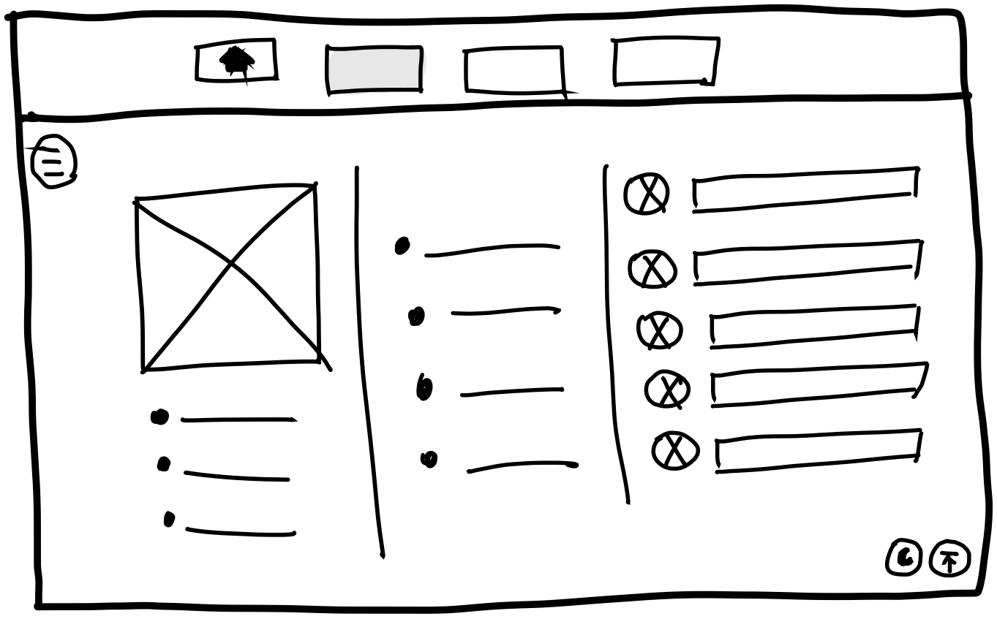
▣ 와이어프레임
작성자 : 전은서

Slide 10
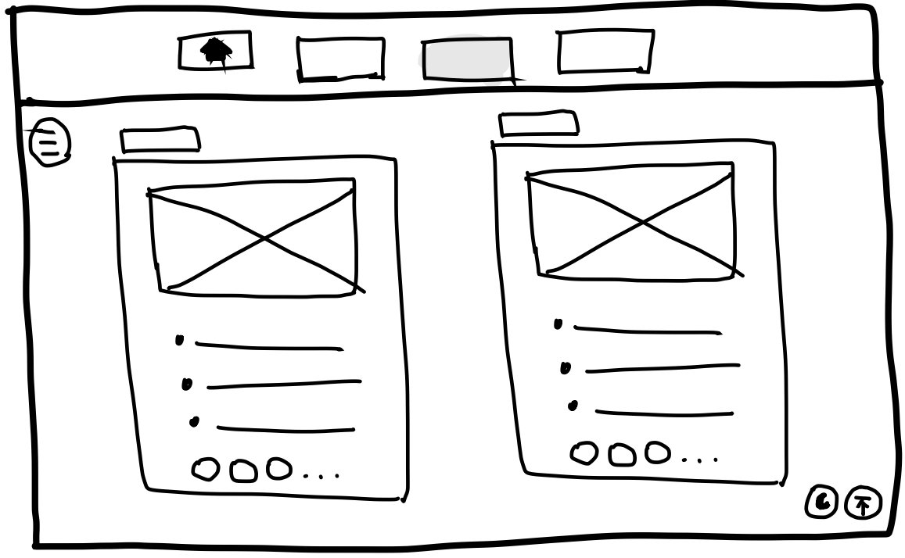
▣ 와이어프레임 (1)
작성자 : 전은서

Slide 11
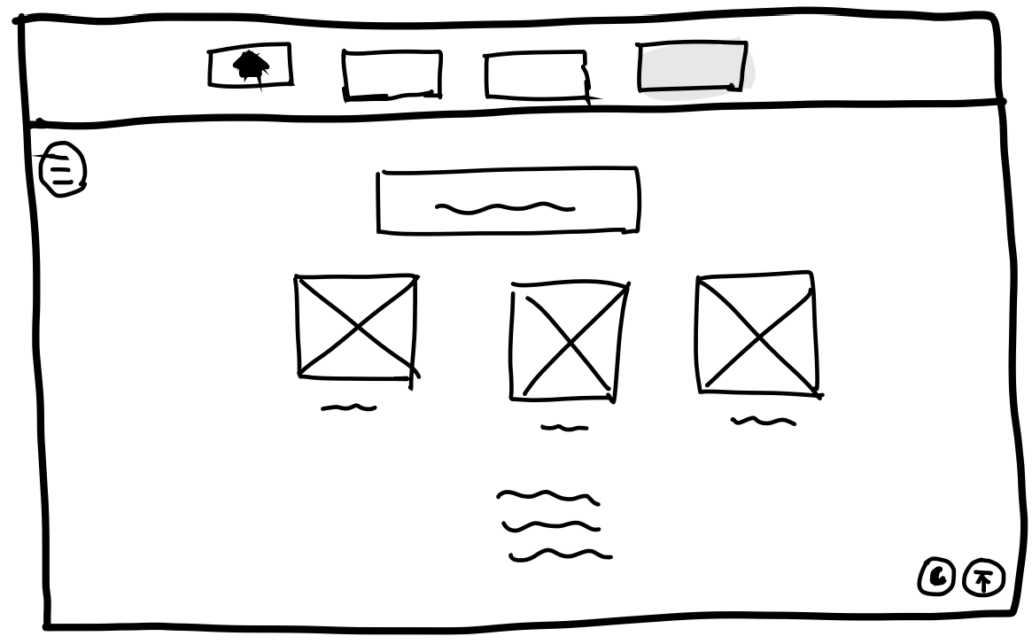
▣ 와이어프레임 (2)
작성자 : 전은서

Slide 12


T H A N K
Y O U
Tel ) 010.9688.5804
E-mail ) jeoneunseo92@naver.com
:)

